Slide 1




Slide 2

METODOLOGIA
52%
Técnica
Pesquisa quantitativa, com abordagem pessoal dos entrevistados em pontos de fluxo populacionais. As entrevistas foram realizadas mediante a aplicação de questionário estruturado com cerca de 20 minutos de duração.
Universo
População brasileira com idade entre 16 anos ou mais.
Abrangência
  Abrangência nacional, incluindo Regiões Metropolitanas e Cidades do Interior de diferentes portes, em todas as Regiões do Brasil.
  As entrevistas foram realizadas em 129 municípios de pequeno, médio e grande porte.
Coleta de dados
As entrevistas foram realizadas entre os dias 10 e 14 de agosto de 2017.
2

Slide 3
METODOLOGIA
52%
Amostra
  A amostra total nacional foi de 2.025 entrevistas.
  Essa amostra permite a leitura dos resultados no total do Brasil, pelas regiões: Sudeste, Sul, Nordeste, Norte e Centro-Oeste.
Margem de erro
  A margem de erro para o total da amostra nacional é de 2 pontos para mais ou para menos, considerando um nível de confiança de 95%. Isto significa que se fossem realizados 100 levantamentos com a mesma metodologia, em 95 os resultados estariam dentro da margem de erro prevista.
3

Slide 4
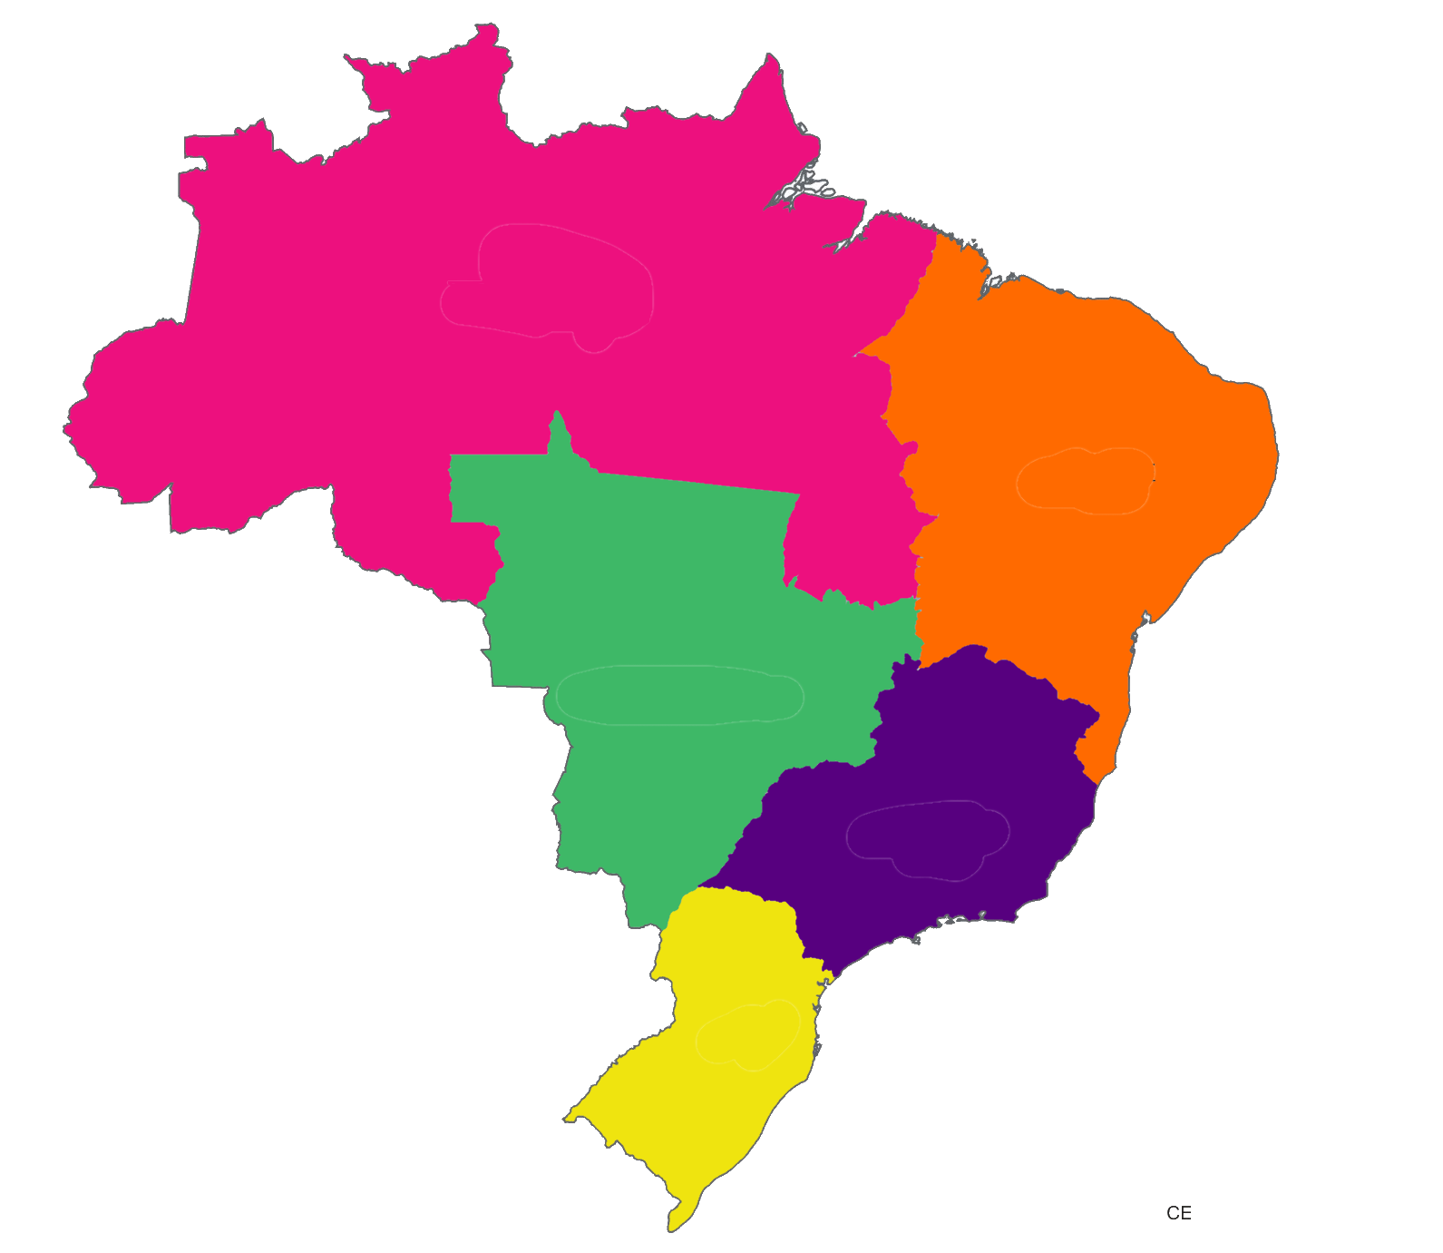

PERFIL
Norte: 7%
48%
52%
16 a 24 anos
19%
Nordeste: 27%
25 a 34 anos
20%
35 a 44 anos
19%
45 a 59 anos
23%
Centro Oeste: 8%
60 anos ou +
18%
Sudeste: 43%
34%
Fundamental
45%
Médio
Sul: 15%
20%
Superior
Parda
43%
Natureza do município
Porte do município
Branca
34%
Capital
25%
Pequeno
31%
Preta
17%
Outros municípios metropolitanos
17%
Médio
38%
Amarela
4%
Interior
58%
Grande
31%
Indígena
2%
4

Slide 5





PERFIL
Renda individual
Renda familiar mensal
Até R$ 937 | 21%
De R$ 938 até R$ 1.874 | 26%
De R$ 1.875 até R$ 2.811 | 21%
De R$ 2.812 até R$ 4.685 | 15%
De R$ 4.686 até R$ 9.370 | 9%
R$ 9.371 ou + | 3%
Até
R$ 937
De R$ 938 a R$1874
De R$ 1875 a R$ 2811
De R$ 2812 a R$ 4685
R$ 4686
OU +
45%
27%
10%
6%
4%
PEA | 73%
Assalariado registrado | 23%
Assalariado sem registro | 7%
Funcionário público | 7%
Autônomo regular | 7%
Profissional liberal | 0
Empresário | 2%
Free-lance/ bico | 14%
Estagiário/ aprendiz | 1%
Outros | 2%
Desempregado (procura emprego) | 10%
NÃO PEA | 27%
Dona de casa | 7%
Aposentado | 11%
Estudante | 6%
Vive de rendas | 0
Outros | 2%
Desempregado (não procura emprego) | 1%
Classe social
A/B | 25%
C | 48%
D/E | 27%
5

Slide 6

PERFIL
Benefícios/assistências
Total | Até R$ 937 | De R$ 938 a R$ 1874 | De R$ 1875 a R$ 2811 | De R$ 2812 R$ 4685 | R$ 4.686 ou +
MÉDIA
R$ 1360
R$ 1184
R$ 930
R$ 290
R$ 176
R$ 1156
R$ 922
R$ 942
6

Slide 7

O QUE É DESIGUADADE?
Espontânea e múltipla, em %
Total | Até R$ 937 | De R$ 938 a R$ 1874 | De R$ 1875 a R$ 2811 | De R$ 2812 R$ 4685 | R$ 4686 ou +
DISCRIMINAÇÃO SOCIOECONÔMICA | 46 | 39 | 54 | 55 | 53 | 48
Diferença de classe social/ financeira/ uns ganham mais que os outros/ ricos e pobres/ má distribuição de renda | 39 | 34 | 47 | 48 | 48 | 43
Tratar as pessoas de forma diferente/ não tratar todos iguais/ ricos desprezam pobres | 4 | 5 | 4 | 5 | 3 | 2
Outras ref. discriminação socioeconômica | 3 | 2 | 4 | 3 | 2 | 4
DISCRIMINAÇÃO RACIAL | 4 | 5 | 4 | 3 | 4 | 1
DISCRIMINAÇÃO SEXUAL | 1 | 1 | 1
DISCRIMINAÇÃO CULTURAL | 0 | 0
DIFERENÇA ENTRE AS PESSOAS (SEM ESPECIFICAR) | 3 | 3 | 2 | 3 | 2 | 4
ATITUDES PESSOAIS | 17 | 20 | 17 | 17 | 14 | 12
Não pensar/ se importar/ ajudar/ falta de amor ao próximo/ ser egoísta | 4 | 5 | 3 | 5 | 7 | 1
Ver o outro de forma diferente/ não o aceitar o outro como é | 1 | 1 | 1 | 1 | 0
Se achar melhor/ superior as outras pessoas | 5 | 4 | 6 | 7 | 1
Preconceito (sem especificar) | 1 | 2 | 1 | 1 | 1
Falta de respeito/ desrespeito | 1 | 2 | 2 | 1 | 1 | 2
Maltratar/ rebaixar/ humilhar as pessoas | 2 | 2 | 1 | 3 | 2 | 1
Outras ref. atitude pessoal | 5 | 6 | 4 | 3 | 5 | 8
CARÊNCIA DE RECURSOS/ SERVIÇOS | 8 | 6 | 8 | 12 | 11 | 12
AÇÃO DO GOVERNO/ CLASSE POLÍTICA | 7 | 6 | 5 | 6 | 10 | 14
EXPLORAÇÃO DE MENORES | 0 |  |  | 1
OPOSTO/ DIFERENÇA/ CONTRÁRIO/ O QUE NÃO É IGUAL/ DESPROPORCIONAL | 5 | 5 | 5 | 4 | 3 | 5
OUTRO | 5 | 5 | 5 | 4 | 5 | 4
NÃO SABE | 15 | 20 | 11 | 6 | 4 | 6
DISCRIMINAÇÃO DE CLASSE E FINANCEIRA É CONCEITO MAIS DIFUNDIDO DE DESIGUADADE
ENTRE BRASILEIROS
Aplicação de texto dentro do box
Fonte: P.20.Pelo que você sabe ou imagina, o que é desigualdade?
(Base: Total da amostra)
7

Slide 8
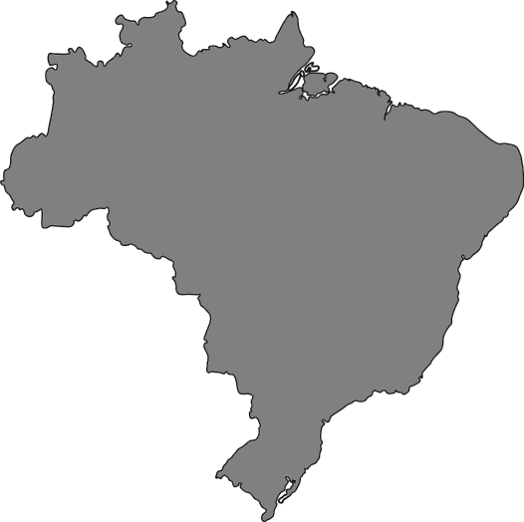

PERCEPÇÃO DA DESIGUALDADE
Espontânea e única, em %
88% se posicionam na metade mais pobre do país
POBRES
0 a 25
26 a 50
51 a 75
76 a 100
RICOS
Total | Até R$ 937 | De R$ 938 a R$ 1874 | De R$ 1875 a R$ 2811 | De R$ 2812 R$ 4685 | R$ 4686 ou +
Fonte: P.21 Em uma escala de 0 a 100 em que 0 estão as pessoas com a renda mais baixa do país, ou seja, os muito pobres, e 100 as pessoas com a renda mais alta do país, ou seja, os muito ricos, em que posição você se colocaria?
(Base: Total da amostra)
8

Slide 9

PERCEPÇÃO DA DESIGUALDADE
Espontânea e única, em %
Para 88%, maioria dos brasileiros está distante dos mais ricos do país
POBRES
0 a 25
26 a 50
51 a 75
76 a 100
RICOS
Total | Até R$ 937 | De R$ 938 a R$ 1874 | De R$ 1875 a R$ 2811 | De R$ 2812 R$ 4685 | R$ 4686 ou +
Fonte: P.22 Em uma escala de 0 a 100 em que 0 estão as pessoas com a renda mais baixa do país, ou seja, os muito pobres, e 100 as pessoas com a renda mais alta do país, ou seja, os muito ricos, em que posição você colocaria a maioria da população brasileira? (Base: Total da amostra)
9

Slide 10
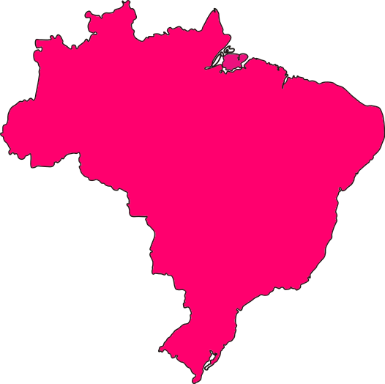


PERCEPÇÃO DA DESIGUALDADE
Espontânea e única, em %
+ ricos se veem em posição intermediária na escala de riqueza
34
32
37
43
43
51
POSIÇÃOMÉDIA
POSIÇÃO PESSOAL
33
34
32
30
28
28
Total | Até R$ 937 | De R$ 938 a R$ 1874 | De R$ 1875 a R$ 2811 | De R$ 2812 R$ 4685 | R$ 4686 ou +
POSIÇÃO DA MAIORIA DA POPULAÇÃO
posição pessoal dos + pobres é próxima
à indicada para maioria da população
Fonte: P.21 X P.22
(Base: Total da amostra)
10

Slide 11
PROJEÇÃO DE RENDA
Estimulada e única, em %
Para 30%, é preciso mais de R$ 50 mil por
mês para estar entre 10% mais ricos do país
Aplicação de texto dentro do box
Total | Até R$ 937 | De R$ 938 a R$ 1874 | De R$ 1875 a R$ 2811 | De R$ 2812 R$ 4685 | R$ 4686 ou +
P.23 Pelo que você sabe ou imagina, quanto você precisaria ganhar por mês para fazer parte dos 10% de brasileiros mais ricos do país
(Base: Total da amostra)
11

Slide 12
OPINIÃO SOBRE TEMAS SOCIAIS
Estimulada e única, em %
a. No Brasil poucas pessoas ganham muito dinheiro e muitas pessoas ganham pouco dinheiro.
b. Em um país como o Brasil, é obrigação dos governos diminuírem a diferença entre as pessoas muito ricas e as pessoas muito pobres
Aplicação de texto dentro do box
Total | Até R$ 937 | De R$ 938 a R$ 1874 | De R$ 1875 a R$ 2811 | De R$ 2812 R$ 4685 | R$ 4686 ou +
P,24 Vou ler algumas frases e gostaria que você me dissesse se concorda ou discorda de cada uma delas (LEIA CADA ITEM). Você concorda ou discorda?
(Base: Total da amostra )
12

Slide 13
OPINIÃO SOBRE TEMAS SOCIAIS
Estimulada e única, em %
c. O governo brasileiro deve ter como prioridade diminuir a desigualdade entre as regiões mais ricas e as regiões mais pobres do país
d. O governo deve transferir dinheiro público para que os Estados com serviços públicos ruins ofereçam a mesma qualidade dos Estados que têm serviços públicos bons
Aplicação de texto dentro do box
Total | Até R$ 937 | De R$ 938 a R$ 1874 | De R$ 1875 a R$ 2811 | De R$ 2812 R$ 4685 | R$ 4686 ou +
P,24 Vou ler algumas frases e gostaria que você me dissesse se concorda ou discorda de cada uma delas (LEIA CADA ITEM). Você concorda ou discorda?
(Base: Total da amostra )
13

Slide 14
OPINIÃO SOBRE TEMAS SOCIAIS
Estimulada e única, em %
e. No Brasil, uma criança de família pobre que consegue estudar tem a mesma chance de ter uma vida bem sucedida que uma criança nascida em uma família rica
f. No Brasil, uma pessoa de família pobre e que trabalha muito tem a mesma chance de ter uma vida bem sucedida que uma pessoa nascida rica e que também trabalha muito
Aplicação de texto dentro do box
Total | Até R$ 937 | De R$ 938 a R$ 1874 | De R$ 1875 a R$ 2811 | De R$ 2812 R$ 4685 | R$ 4686 ou +
P,24 Vou ler algumas frases e gostaria que você me dissesse se concorda ou discorda de cada uma delas (LEIA CADA ITEM). Você concorda ou discorda?
(Base: Total da amostra )
14

Slide 15
OPINIÃO SOBRE TEMAS SOCIAIS
Estimulada e única, em %
g. A diferença entre os mais ricos e os mais pobres no Brasil diminuiu nos últimos anos
h. Nos próximos anos, a diferença entre os mais ricos e os mais pobres irá diminuir no Brasil
Aplicação de texto dentro do box
Total | Até R$ 937 | De R$ 938 a R$ 1874 | De R$ 1875 a R$ 2811 | De R$ 2812 R$ 4685 | R$ 4686 ou +
P,24 Vou ler algumas frases e gostaria que você me dissesse se concorda ou discorda de cada uma delas (LEIA CADA ITEM). Você concorda ou discorda?
(Base: Total da amostra)
15

Slide 16
OPINIÃO SOBRE TEMAS SOCIAIS
Estimulada e única, em %
O governo deve aumentar mais os impostos em geral para garantir melhor educação, mais saúde e mais moradia para os que precisam
O governo deve aumentar os impostos somente de pessoas muito ricas para garantir melhor educação, mais saúde e mais moradia para os que precisam
Aplicação de texto dentro do box
Total | Até R$ 937 | De R$ 938 a R$ 1874 | De R$ 1875 a R$ 2811 | De R$ 2812 R$ 4685 | R$ 4686 ou +
P25. Novamente vou ler algumas frases e gostaria que você me dissesse se concorda ou discorda de cada uma delas (LEIA CADA ITEM). Você concorda ou discorda? (SE CONCORDA OU DISCORDA) Totalmente ou em parte?
(Base: Total da amostra )
16

Slide 17
OPINIÃO SOBRE TEMAS SOCIAIS
Estimulada e única, em %
Quem ganha mais deve pagar uma taxa maior de impostos do que quem ganha menos
O governo deveria diminuir os impostos sobre os produtos e serviços que a população consome e compensar a diferença com aumento de impostos sobre a renda dos mais ricos
Aplicação de texto dentro do box
Total | Até R$ 937 | De R$ 938 a R$ 1874 | De R$ 1875 a R$ 2811 | De R$ 2812 R$ 4685 | R$ 4686 ou +
P25. Novamente vou ler algumas frases e gostaria que você me dissesse se concorda ou discorda de cada uma delas (LEIA CADA ITEM). Você concorda ou discorda? (SE CONCORDA OU DISCORDA) Totalmente ou em parte?
(Base: Total da amostra)
17

Slide 18
OPINIÃO SOBRE TEMAS SOCIAIS
Estimulada e única, em %
Negros ganham menos que brancos no mercado de trabalho pelo fato de serem negros
Mulheres ganham menos do que homens no mercado de trabalho por serem mulheres
Aplicação de texto dentro do box
Total | Até R$ 937 | De R$ 938 a R$ 1874 | De R$ 1875 a R$ 2811 | De R$ 2812 R$ 4685 | R$ 4686,ou +
P25. Novamente vou ler algumas frases e gostaria que você me dissesse se concorda ou discorda de cada uma delas (LEIA CADA ITEM). Você concorda ou discorda? (SE CONCORDA OU DISCORDA) Totalmente ou em parte?
(Base: Total da amostra )
18

Slide 19

PRINCIPAIS PROBLEMAS DO PAÍS
Estimulada e única, em %
Total | Até R$ 937 | De R$ 938 a R$ 1874 | De R$ 1875 a R$ 2811 | De R$ 2812 R$ 4685 | R$ 4.686 ou +
x
POBREZA
x
EDUCAÇÃO
VIOLÊNCIA
DESIGUADADE
x
CORRUPÇÃO
DESIGUALDADE
36
14
27
48
77
55
Desigualdade |  | 34 | 38 | 44 | 39 | 43
Pobreza |  | 51 | 45 | 42 | 45 | 33
Os 2 são graves | 16 | 15 | 17 | 13 | 15 | 22
Não sabe | 0 | 0 |  |  | 1 | 2
Corrupção |  | 74 | 81 | 79 | 87 | 75
Desigualdade |  | 11 | 6 | 8 | 4 | 9
Os 2 são graves | 14 | 15 | 13 | 13 | 9 | 16
Não sabe | 0 | 1 | 0 | 0 | 0 | 0
Educação |  | 26 | 27 | 31 | 30 | 43
Violência |  | 57 | 56 | 52 | 54 | 40
Os 2 são graves | 17 | 17 | 17 | 17 | 15 | 17
Não sabe | 0
P26. Agora eu gostaria que você falasse sobre os principais problemas do país hoje. Entre (CITE CADA ITEM), qual é, na sua opinião, o problema mais grave do Brasil hoje?
(Base: Total da amostra )
19

Slide 20
PRINCIPAIS PROBLEMAS DO PAÍS
Estimulada e única, em %
Total | Até R$ 937 | De R$ 938 a R$ 1874 | De R$ 1875 a R$ 2811 | De R$ 2812 R$ 4685 | R$ 4686 ou +
x
x
VIOLÊNCIA
x
SAÚDE
EDUCAÇÃO
EDUCAÇÃO
DESEMPREGO
SAÚDE
34
23
32
44
53
50
Saúde | 53 | 55 | 55 | 52 | 42 | 42
Educação | 23 | 23 | 22 | 20 | 28 | 23
Os 2 são graves | 23 | 23 | 22 | 20 | 28 | 23
Não sabe | 0 | 0 | 0
Educação | 32 | 28 | 33 | 39 | 41 | 49
Desemprego | 50 | 54 | 48 | 45 | 44 | 35
Os 2 são graves | 18 | 18 | 19 | 15 | 16 | 15
Não sabe | 0 |  | 0
Violência | 44 | 45 | 42 | 50 | 44 | 36
Saúde | 34 | 33 | 37 | 35 | 31 | 41
Os 2 são graves | 21 | 22 | 21 | 14 | 25 | 23
Não sabe | 0 | 0
P26. Agora eu gostaria que você falasse sobre os principais problemas do país hoje. Entre (CITE CADA ITEM), qual é, na sua opinião, o problema mais grave do Brasil hoje?
(Base: )
20

Slide 21
PRINCIPAIS PROBLEMAS DO PAÍS
Estimulada e única, em %
Total | Até R$ 937 | De R$ 938 a R$ 1874 | De R$ 1875 a R$ 2811 | De R$ 2812 R$ 4685 | R$ 4686, ou +
x
x
DESEMPREGO
VIOLÊNCIA
SAÚDE
DESEMPREGO
31
35
46
41
Violência | 31 | 47 | 46 | 46 | 48 | 36
Desemprego | 46 | 31 | 32 | 33 | 33 | 37
Os 2 são graves | 23 | 22 | 22 | 21 | 19 | 28
Não sabe | 0 | 0
Educação | 41 | 42 | 41 | 40 | 42 | 40
Desemprego | 35 | 34 | 37 | 38 | 35 | 38
Os 2 são graves | 24 | 24 | 22 | 22 | 22 | 22
Não sabe | 0 | 0
P26. Agora eu gostaria que você falasse sobre os principais problemas do país hoje. Entre (CITE CADA ITEM), qual é, na sua opinião, o problema mais grave do Brasil hoje?
(Base: Total da amostra )
21

Slide 22

AVALIAÇÃO DE MEDIDAS DO GOVERNO
Estimulada e única, em %
42% acreditam que medidas tomadas pelo atual
governo irão aumentar a desigualdade no Brasil
Total | Até R$ 937 | De R$ 938 a R$ 1874 | De R$ 1875 a R$ 2811 | De R$ 2812 R$ 4685 | R$ 4686 ou +
P.27 Na sua opinião, de modo geral, as medidas que estão sendo tomadas neste momento pelo governo federal irão aumentar, diminuir ou não irão alterar a distância entre os mais ricos e os mais pobres no Brasil?
(Base: Total da amostra)
22

Slide 23
RAZÕES DA DESIGULDADE
Espontânea e múltipla, em %
CARÊNCIA DE RECURSOS/ SERVIÇOS | 41 | 37 | 42 | 56 | 50 | 52
Falta de emprego/ desemprego | 22 | 22 | 22 | 23 | 26 | 18
Educação/ falta educação/ acesso/ investimento à educação | 21 | 14 | 22 | 39 | 33 | 34
Falta de oportunidade | 4 | 2 | 4 | 9 | 3 | 10
Saúde/ falta de saúde/ investimento na saúde | 4 | 4 | 3 | 4 | 7 | 3
Pobreza | 3 | 3 | 2 | 3 | 1 | 4
Violência | 2 | 2 | 2 | 2 | 4
Falta capacitação profissional para o mercado de trabalho | 1 | 1 | 1 | 1 | 2 | 1
Outras ref. carência de recursos/ serviços | 2 | 2 | 2 | 3 | 2 | 3
AÇÃO DO GOVERNO/ CLASSE POLÍTICA | 34 | 29 | 38 | 39 | 39 | 44
Corrupção (sem especificar) | 18 | 15 | 22 | 21 | 24 | 25
Políticos/ governo/ que roubam | 3 | 3 | 3 | 5 | 5 | 1
Cobrança/ imposto/ aumento de impostos/ carga tributária | 3 | 3 | 3 | 2 | 1 | 2
Política/ governo/ políticas públicas | 2 | 2 | 3 | 2 | 1 | 4
Má administração do governo/ má gestão | 2 | 1 | 3 | 2 | 1 | 2
Outras ref. ação do governo/ classe política | 10 | 8 | 10 | 11 | 15 | 18
DISCRIMINAÇÃO SOCIOECONÔMICA | 10 | 11 | 9 | 7 | 9 | 9
DISCRIMINAÇÃO RACIAL | 2 | 2 | 2 | 2 | 2 | 4
DICRIMINAÇÃO SEXUAL | 1 | 1 | 0 | 1 | 1 | 2
ATITUDES PESSOAIS | 3 | 5 | 2 | 2 | 4 | 2
ROUBO | 2 | 1 | 2 | 3 | 4 | 2
BAIXO SALÁRIO/ SALÁRIO-MÍNIMO/ TETO SALARIAL BAIXO | 4 | 5 | 3 | 3 | 2 | 4
OUTROS | 5 | 5 | 5 | 3 | 7 | 5
NÃO SABE | 17 | 22 | 13 | 7 | 3 | 6
Total | Até R$ 937 | De R$ 938 a R$ 1874 | De R$ 1875 a R$ 2811 | De R$ 2812 R$ 4685 | R$ 4686 ou +
Falta de emprego, de educação e governantes corruptos são causas mais apontadas para desigualdade no Brasil
P28. Na sua opinião, quais as principais causas da desigualdade de renda no Brasil? Mais alguma?
(Base: Total da amostra)
23

Slide 24

RAZÕES DA DESIGUALDADE
Estimulada e única, em %
Total | Até R$ 937 | De R$ 938 a R$ 1874 | De R$ 1875 a R$ 2811 | De R$ 2812 R$ 4685 | R$ 4686 ou +
FALTA DE ACESSO À EDUCAÇÃO
FALTA DE VAGAS NO MERCADO DE TRABALHO
4,2
4,3
P.29 Considerando uma escala de 1 a 5, onde 1 significa não contribui e 5 contribui muito, quanto, de 1 a 5, a/o (CITE CADA ITEM) contribui para a desigualdade de renda no Brasil:
(Base: Total da amostra)
24

Slide 25
RAZÕES DA DESIGUALDADE
Estimulada e única, em %
Total | Até R$ 937 | De R$ 938 a R$ 1874 | De R$ 1875 a R$ 2811 | De R$ 2812 R$ 4685 | R$ 4686 ou +
CORRUPÇÃO
INSTITUIÇÕES POLÍTICAS QUE NÃO FUNCIONAM
4,5
P.29 Considerando uma escala de 1 a 5, onde 1 significa não contribui e 5 contribui muito, quanto, de 1 a 5, a/o (CITE CADA ITEM) contribui para a desigualdade de renda no Brasil:
(Base: Total da amostra)
25

Slide 26
RAZÕES DA DESIGUALDADE
Estimulada e única, em %
Total | Até R$ 937 | De R$ 938 a R$ 1874 | De R$ 1875 a R$ 2811 | De R$ 2812 R$ 4685 | R$ 4686 ou +
A FALTA DE ESFORÇO DE ALGUNS E
O ESFORÇO MAIOR DE OUTROS
FALTA DE ACESSO À SAUDE
4,0
P.29 Considerando uma escala de 1 a 5, onde 1 significa não contribui e 5 contribui muito, quanto, de 1 a 5, a/o (CITE CADA ITEM) contribui para a desigualdade de renda no Brasil:
(Base: Total da amostra)
26

Slide 27
SAÍDAS PARA DESIGUALDADE
Estimulada e única, em %
Emprego e educação pública são soluções mais
indicadas para diminuir desigualdade no Brasil
1º + 2º + 3º LUGARES
Total | Até R$ 937 | De R$ 938 a R$ 1874 | De R$ 1875 a R$ 2811 | De R$ 2812 R$ 4685 | R$ 4686 ou +
P.30 Na sua opinião, dentre as opções nesta lista, qual a principal solução para diminuir a distância entre os mais ricos e os mais pobres no Brasil? E em 2º lugar? E em 3º lugar?
(Base: Total da amostra)
27

Slide 28


CONHECIMENTO DA OXFAM
Estimulada e única, em %
7% CONHECEM OU JÁ OUVIRAM FALAR NA OXFAM
Total | Até R$ 937 | De R$ 938 a R$ 1874 | De R$ 1875 a R$ 2811 | De R$ 2812 R$ 4685 | R$ 4686 ou +
P.31 Você conhece ou já ouviu falar da Oxfam, organização não governamental que trabalha para diminuir a pobreza e combater a desigualdade?
(Base: Total da amostra )
28

Slide 29
RELATÓRIO

Slide 30
DESIGUALDADE NO BRASIL – DATAFOLHA SETEMBRO DE 2017
88% DOS BRASILEIROS SE COLOCAM NA METADE MAIS POBRE DO PAÍS
A desigualdade, na visão de metade dos brasileiros, toma a forma de discriminação, principalmente socioeconômica (46%), mas também racial (4%) e sexual (1%). Para 17%, a desigualdade é uma atitude pessoal, como falta de preocupação com os demais, sentimento de superioridade ou preconceito, e há 8% que veem a desigualdade como falta de recursos e serviços, no mesmo patamar dos que têm como conceito de desigualdade a ação de governantes e da classe política (7%). Uma fatia de 15% declara ainda não saber o que é a desigualdade.
Em uma escala de 0 a 100 em que 0 estão as pessoas com renda mais baixa do país, ou seja, os muito pobres, e 100 estão as com renda mais alta, ou seja, as muito ricas, a maioria (88%) se coloca abaixo de 50, ou seja, na metade mais pobre do país, sendo que 41% se colocam entre os 25% mais pobres. Apenas 2% se colocam entre os 25% mais ricos, entre as posições 76 e 100, e há 10% que se colocam entre as posições 51 e 75. Em média, os brasileiros se colocam na posição 34 quando consultados sobre sua posição na escala de riqueza do Brasil, ou seja, acreditam estar distantes dos mais ricos do país.
Na fatia de menor renda individual, de até R$ 937 por mês, o posicionamento médio na escala é 31, e sobe para 45 entre os mais ricos, com renda superior a R$ 4686. O resultado mostra que mesmo os mais ricos do país se colocam na metade mais pobre quando consultados sobre sua posição na escala de riqueza.
A visão que os brasileiros têm de si coincide com a opinião sobre a maioria da população. Quando consultados em qual posição colocariam a maioria dos brasileiros, pensando na mesma escala de riqueza, 88% citaram notas abaixo de 50, ou seja, posicionaram a maioria na metade mais pobre do país. Em média, a posição atribuída à maioria dos brasileiros é 33, próximo à posição 34 que atribuem a si na mesma escala.
Para estar entre os 10% mais ricos do país, 19% acreditam ser necessário ter uma renda superior a R$ 100 mil por mês, e para 28% é necessário ganhar entre R$ 20 mil e R$ 100 mil. Há ainda 20% que avaliam que é preciso ter uma renda entre R$ 5 mil e R 20 mil, e para 15% é necessário ganhar até R$ 5 mil mensais.
A desigualdade de renda no Brasil é amplamente reconhecida pelos brasileiros: 91% concordam que no país poucas pessoas ganham muito dinheiro e muitas pessoas ganham pouco dinheiro, sendo que 81% concordam totalmente com a afirmação, e 10%, em parte. Uma fatia de 9% discorda, totalmente ou em parte. Entre os brasileiros com curso superior, o índice dos que concordam com a afirmação chega a 96%, e fica em 87% entre aqueles com escolaridade fundamental.
Sobre a afirmação de que “o governo brasileiro deve ter como prioridade diminuir a desigualdade entre as regiões mais ricas e as regiões mais pobres do país”, o índice de concordância é de 82% (66%, totalmente). O resultado é o mesmo sobre a afirmação de que “o governo deve transferir dinheiro público
29

Slide 31
para que os Estados com serviços públicos ruins ofereçam a mesma qualidade dos Estados que têm serviços públicos bons” (82% concordam e 16% discordam). Outra afirmação, de que em um país como o Brasil, é obrigação dos governos diminuírem a diferença entre as pessoas muito ricas e as pessoas muito pobres, a concordância atinge 79% (63%, totalmente), e há 19% que discordam.
Outras afirmações dividiram mais os brasileiros, como a avaliação de que “no Brasil, uma criança de família pobre que consegue estudar tem a mesma chance de ter uma vida bem sucedida que uma criança nascida em uma família rica”, com a qual 43% concordam (28% totalmente) e 55% discordam (41% totalmente). Entre os mais jovens, 52% concordam com a afirmação, ante 34% na parcela de 45 a 59 anos. Na mesma linha, a afirmação de que “no Brasil, uma pessoa de família pobre e que trabalha muito tem a mesma chance de ter uma vida bem sucedida que uma pessoa nascida rica e que também trabalha muito” tem a concordância de 38% (23% totalmente), e 60% discordam (47% totalmente). Entre os mais escolarizados, 70% discordam da afirmação, ante 57% entre os menos escolarizados.
Também é majoritária a parcela da população que discorda de que “a diferença entre os mais ricos e os mais pobres no Brasil diminuiu nos últimos anos” (58% discordam, sendo 44% totalmente, e 40% concordam) e de que “nos próximos anos, a diferença entre os mais ricos e os mais pobres irá diminuir no Brasil” (66% discordam, 51% totalmente, e 30% concordam). Entre os mais jovens, 35% concordam que a desigualdade vai diminuir nos próximos anos, ante 26% na faixa de 45 a 59 anos. Na região Norte, 46% concordam com a mesma afirmação, ante 24% na região Sul.
Em sentenças sobre os impostos, a maioria dos brasileiros concordou que o governo deve aumentar impostos, mas somente para os mais ricos. Diante da afirmação de que “o governo deve aumentar mais os impostos em geral para garantir melhor educação, mais saúde e mais moradia para os que precisam“, 24% concordaram, e 75% discordaram (68% totalmente). Quando a afirmação é de que “o governo deve aumentar os impostos somente de pessoas muito ricas para garantir melhor educação, mais saúde e mais moradia para os que precisam”, o resultado é inverso: 71% concordam (55% totalmente) e 28% discordam. A taxa de discordância, neste caso, é mais alta entre os brasileiros que estudaram até o ensino superior (40%) e entre os mais ricos (41% entre quem ganha R$ 4686 ou mais, e 35% entre quem ganha de R$ 2812 a R$ 4865).
Uma fatia de 71% também concorda (57% totalmente) que “quem ganha mais deve pagar uma taxa maior de impostos do que quem ganha menos”, afirmação com a qual 27% discordam. No mesmo patamar, 72% concordam que “o governo deveria diminuir os impostos sobre os produtos e serviços que a população consome e compensar a diferença com aumento de impostos sobre a renda dos mais ricos”, e 26% discordam.
Para 57%, “mulheres ganham menos do que homens no mercado de trabalho por serem mulheres”, sendo que 44% concordam totalmente com a afirmação, e 13%, em parte. A parcela que discorda representa 41%, e é mais alta entre os homens (46%) do que entre as mulheres (36%). Sobre a afirmação de que “negros ganham menos que brancos no mercado de trabalho pelo fato de serem negros”, 47% concordam (34% totalmente), e 50% discordam (39% totalmente). Entre os que se declaram brancos, 51% discordam, e 45% concordam. Na fatia que se declara de cor preta, 56% concordam, e 42% discordam. Entre os pardos, 44% concordam, e 53% discordam.
Dentre uma série de consultas sobre os problemas do país hoje, a desigualdade é vista como menos grave do que a corrupção e a pobreza. Para 48%, a pobreza é mais grave do que a desigualdade, e 36% acreditam que a desigualdade é mais grave, além de 16% que veem ambos como graves (na forma de resposta espontânea). Entre corrupção e desigualdade, 77% apontam a corrupção como mais grave, e somente 9% optam pela desigualdade, além de 14% que veem os dois como graves.
30

Slide 32
Diante da escolha entre educação e violência, a violência é vista como mais grave por 55%, e 27% apontam a violência. Há ainda 17% que veem os dois problemas como graves hoje no Brasil. A violência supera também a saúde (44% a 34%) e o desemprego (46% a 31%) nas comparações sobre gravidade, e a educação também é superada pelo desemprego (32% a 50%) e pela saúde (23% a 53%). Entre desemprego e saúde, 41% veem a saúde como problema mais grave, e 35% apontam o desemprego.
Questionados se, de modo geral, as medidas que estão sendo tomadas neste momento pelo governo federal irão aumentar, diminuir ou não irão alterar a distância entre os mais ricos e os mais pobres no Brasil, 42% acreditam que irão aumentar a desigualdade, e para 46% não irão alterar. Apenas 8% avaliam que as medidas irão diminuir a distância entre ricos e pobres, e 5% não opinaram.
Espontaneamente, 41% apontam a carência de recursos e serviços como as principais causas da desigualdade no Brasil, com destaque para carência de emprego e de investimentos em educação. Para 34%, as causas da desigualdade podem ser atribuídas a ação de governantes e políticos, com destaque para os que mencionam diretamente a corrupção. Uma parcela de 12% cita formas de discriminação como causas da desigualdade, e há 4% que mencionam os baixos salários. Uma parcela de 17% não soube opinar sobre as causas da desigualdade de renda no país.
Em questão estimulada sobre causas da desigualdade, a corrupção é o aspecto mais apontado. Dentro de uma escala de 1 a 5 em que 1 significa não contribui e 5 significa contribui muito, 81% apontam que a corrupção contribui muito, ou seja, atribuem nota 5 a ela. Na sequência, considerando também a nota 5, aparecem a falta de vagas no mercado de trabalho (70%), instituições políticas que não funcionam (68%), falta de acesso à educação (66%), falta de acesso à saúde (65%) e a falta de esforço de alguns e o esforço maior de outros (52%). Este último item tem nota 5 abaixo da média entre os mais jovens (43%).
Dentre uma série de seis alternativas para diminuir a distância entre os ricos e pobres no Brasil, as mais apontadas em 1º, 2 ou 3º lugar foram o aumento na oferta de empregos (71%) e o investimento público em educação (67%). Na sequência aparecem a reforma no sistema político (61%), o investimento público em saúde (55%), cobrar dos ricos uma taxa maior de impostos do que a cobrada dos pobres e da classe média (25%) e investimento público em assistência social, como Bolsa Família, por exemplo (16%).
A Oxfam, organização não governamental que trabalha para diminuir a pobreza e combater a desigualdade, é conhecida por 7% dos brasileiros.
31

